Slide 1
РО 1.3. Базовое администрирование Linux
Лекция 4. Пользователи, группы, sudo и
базовая безопасность учетных записей

Slide 2
Цель лекции
Пноимать модель пользователей Linux, группы, sudo, su и основные файлы учетных записей;
Понять основные понятия темы до выполнения команд;
Научиться объяснять, зачем администратор выполняет каждое действие;

Slide 3
Список учебных вопросов
1. Назначение пользователей и групп в Linux
2. Обычный пользователь, системный пользователь, root
3. UID и GID: идентификаторы пользователей и групп
4. Основные файлы учетных записей: /etc/passwd, /etc/shadow, /etc/group
5. Создание и удаление пользователей: useradd, adduser, userdel
6. Создание и изменение групп: groupadd, groupdel, usermod
7. Пароли и базовые требования безопасности учетных записей
8. su и sudo: отличие смены пользователя от выполнения команды с повышенными правами
9. Настройка административных прав и осторожность при NOPASSWD

Slide 4
1. Назначение пользователей и групп в Linux
Пользователь — субъект, от имени которого выполняются процессы и открываются файлы.
Группа — способ объединить пользователей для общего доступа.
Linux проверяет права доступа через владельца, группу и остальных.
Для администратора пользователи и группы — основа безопасности и разделения ответственности.

Slide 5
Почему нельзя работать всем под одной учетной записью
Невозможно понять, кто изменил файл или запустил команду.
Один общий пароль быстро становится известен всем.
Ошибку одного пользователя трудно отделить от действий другого.
Нельзя гибко выдать доступ только к нужному каталогу или команде.

Slide 6
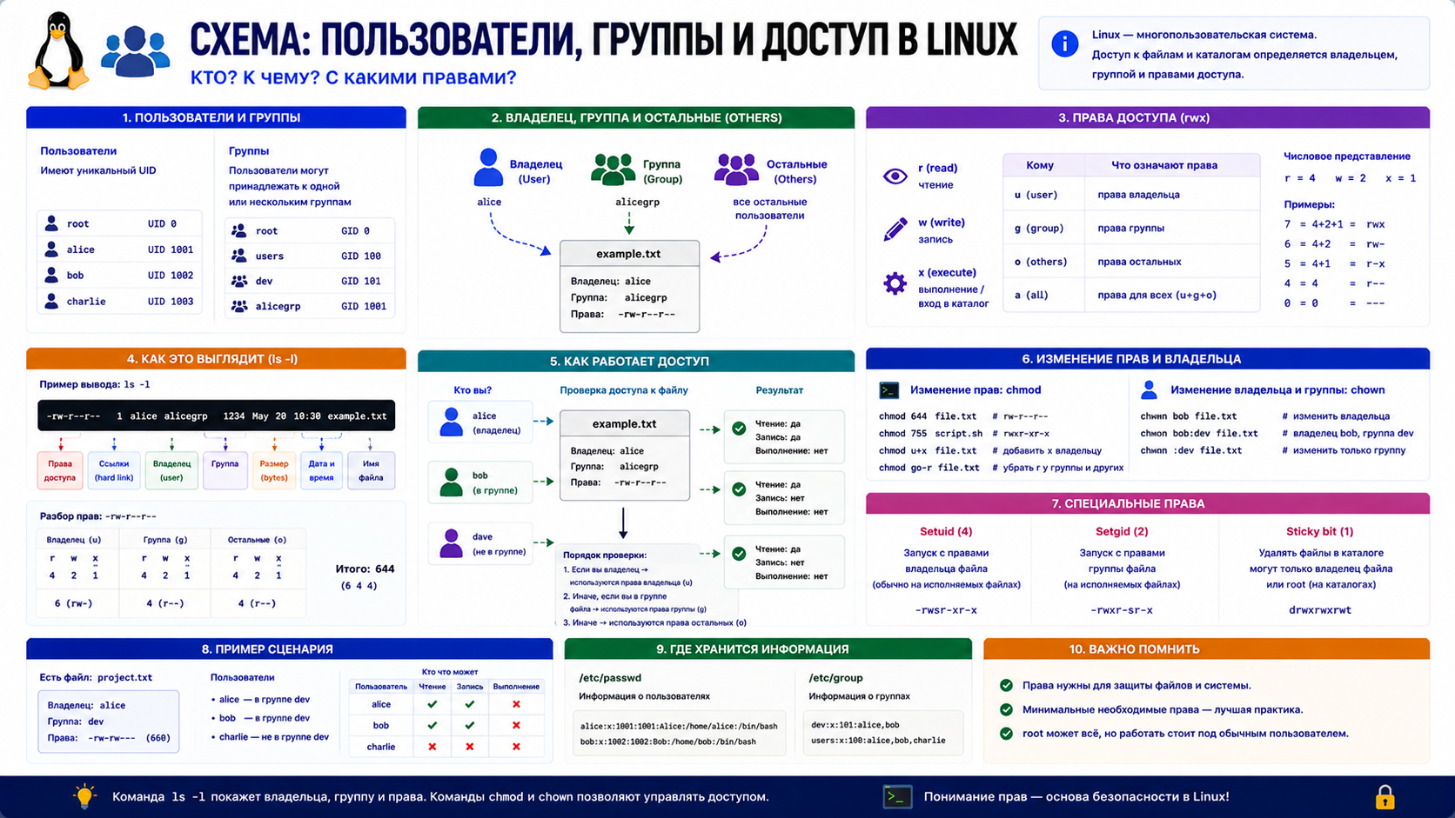
Схема: пользователи, группы и доступ

Slide 7
Пользователь как объект системы
У пользователя есть имя входа, UID, основная группа, домашний каталог и shell.
Домашний каталог хранит личные файлы и настройки пользователя.
Shell определяет, какую командную оболочку пользователь получает при входе.
Группы определяют дополнительные права доступа.

Slide 8
Проверка текущего пользователя
Перед административными действиями полезно понять, кто сейчас работает в терминале.
Команда whoami выводит имя текущего пользователя.
Пример: whoami
Ожидаемый вывод: student
Если команда показывает root, любые ошибки могут сразу повлиять на систему.

Slide 9
Проверка идентификаторов текущего пользователя
Команда id показывает UID, основную группу и дополнительные группы.
Пример: id
Пример вывода: uid=1000(student) gid=1000(student) groups=1000(student),27(sudo)
По groups видно, какие групповые права получает пользователь.
Наличие группы sudo означает возможность выполнять административные команды через sudo.

Slide 10
2. Обычный пользователь, системный пользователь, root
В Linux есть разные типы учетных записей, и они создаются не для одной и той же цели.
Обычный пользователь предназначен для входа человека в систему.
Системный пользователь нужен службам и приложениям.
root — суперпользователь с UID 0 и максимальными правами.

Slide 11
Обычный пользователь
Обычно имеет домашний каталог в /home.
Обычно имеет интерактивную оболочку, например /bin/bash.
Может входить локально или по SSH, если это разрешено.
Получает доступ к ресурсам через владельца, группы и sudo-правила.

Slide 12
Системный пользователь
Создается для работы службы или приложения, например www-data, bind, mysql.
Часто не имеет обычного пароля для входа.
Может иметь shell /usr/sbin/nologin или /bin/false.
Ограничивает ущерб: служба работает не от root, а от отдельной учетной записи.

Slide 13
root
root — суперпользователь Linux с UID 0.
Он может читать и изменять почти любые файлы.
Он может менять владельцев, права, пароли и системные настройки.
Постоянная работа от root опасна: одна неверная команда может повредить систему.

Slide 14
Проверка root через id
Команда id root показывает идентификаторы суперпользователя.
Ожидаемый вывод: uid=0(root) gid=0(root) groups=0(root)
Ключевой признак root — UID равен 0.
Имя root важно, но права суперпользователя определяются именно UID 0.

Slide 15
Просмотр пользователя через системную базу
Команда: getent passwd имя
Пример использования: getent passwd student
Пример результата: student:x:1000:1000:Student:/home/student:/bin/bash
Запись показывает UID, GID, home и shell

Slide 16
3. UID и GID
UID — User Identifier, числовой идентификатор пользователя.
GID — Group Identifier, числовой идентификатор группы.
Linux внутри системы работает именно с числами UID и GID.
Имена пользователей и групп нужны людям, а числовые идентификаторы — ядру и файловой системе.

Slide 17
Почему UID и GID важны
Владелец файла хранится как UID, а группа файла — как GID.
Если удалить пользователя, файлы могут остаться с числовым UID без имени.
При переносе данных между серверами одинаковые имена не всегда означают одинаковые UID.
Для серверов это важно при backup, NFS, контейнерах и миграции данных.

Slide 18
Основная и дополнительные группы
Основная группа записана в учетной записи пользователя как главный GID.
Дополнительные группы дают пользователю доступ к другим ресурсам.
Например, пользователь может иметь основную группу student и дополнительную группу developer.
При создании файлов обычно используется основная группа, если каталог не задает другое поведение.

Slide 19
Проверка конкретного пользователя
Для проверки учетной записи используют id с именем пользователя.
Пример: id ivan
Пример вывода: uid=1001(ivan) gid=1001(ivan) groups=1001(ivan),1002(developer)
Так видно UID, основную группу и дополнительные группы.
Эта проверка обязательна после создания пользователя или изменения групп.

Slide 20
4. Основные файлы учетных записей
Linux хранит сведения об учетных записях в нескольких системных файлах.
Эти файлы важно уметь читать, но опасно редактировать вручную без специальных инструментов.
/etc/passwd содержит основные сведения о пользователях.
/etc/shadow хранит защищенные сведения о паролях.
/etc/group хранит группы и их участников.

Slide 21
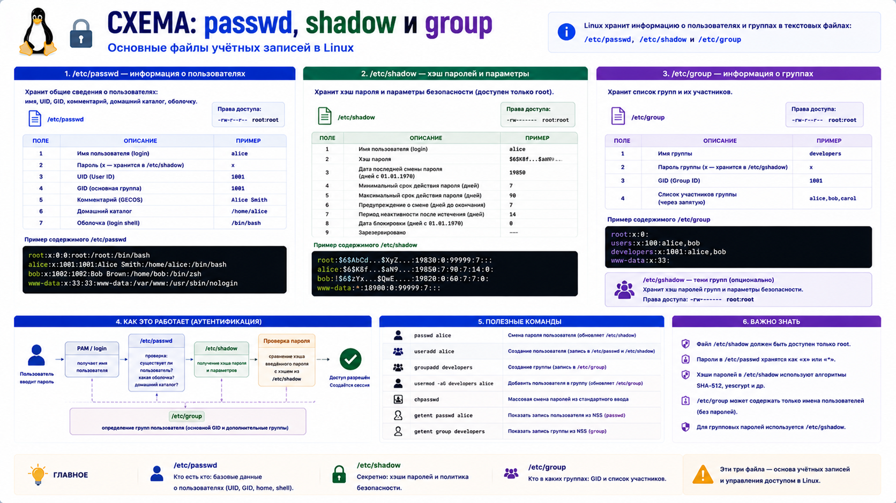
Схема: passwd, shadow и group

Slide 22
Файл /etc/passwd
Каждая строка описывает одну учетную запись.
Формат: имя:x:UID:GID:комментарий:home:shell.
Пример: ivan:x:1001:1001:Ivan,,,:/home/ivan:/bin/bash
Символ x означает, что пароль хранится не здесь, а в /etc/shadow.
Файл читается многими программами, поэтому его повреждение опасно.

Slide 23
Файл /etc/shadow
/etc/shadow хранит хеши паролей и параметры срока действия пароля.
Файл доступен только root и системным инструментам.
Обычный пользователь не должен читать shadow.
Прямое копирование строк shadow между системами без понимания опасно.

Slide 24
Права на /etc/shadow
Проверить защиту файла можно командой ls -l.
Пример: ls -l /etc/shadow
Ожидаемый вывод похож на: -rw-r----- 1 root shadow ... /etc/shadow
Владелец root и ограниченные права показывают, что файл защищен.
Если shadow читается всеми, это серьезная ошибка безопасности.

Slide 25
Файл /etc/group
Файл /etc/group описывает группы Linux.
Формат: имя_группы:x:GID:участники.
Пример: developer:x:1002:ivan,petr
Список после последнего двоеточия показывает дополнительных участников группы.
Основная группа пользователя может не отображаться в этом списке как дополнительная.

Slide 26
Безопасный просмотр учетных записей через getent
Команда getent читает учетные записи через системные механизмы NSS.
Это лучше, чем всегда читать файл напрямую, потому что пользователи могут приходить не только из локальных файлов.
Пример: getent passwd ivan
Пример: getent group developer
Если записи нет, пользователь или группа не найдены в системной базе.

Slide 27
5. Создание и удаление пользователей
Для создания учётных записей в системе существуют две команды: useradd и adduser. Несмотря на похожие названия, они принципиально отличаются по логике работы.
Создание пользователя — это не только имя, но и UID, home, shell, пароль и группы.

Slide 28
Команда useradd (Низкоуровневая утилита)
useradd — это стандартная бинарная утилита, которая есть абсолютно во всех дистрибутивах Linux. Она работает «минимум действий из коробки».
Как работает: Создает «голую» учётную запись. По умолчанию она не создает пароль, часто не создает домашний каталог (зависит от настроек дистрибутива) и использует оболочку /bin/sh вместо удобной /bin/bash.
Для чего нужна: Идеально подходит для автоматизации и bash-скриптов, так как принимает все параметры через жесткие флаги (опции) в одну строчку.

Slide 29
Базовый синтаксис и флаги:
sudo useradd [опции] имя_пользователя
-m — принудительно создать домашний каталог (/home/имя_пользователя).
-s — указать командную оболочку (shell) по умолчанию (например, /bin/bash).
-g — указать основную (первичную) группу.
-G — добавить пользователя в дополнительные (вторичные) группы (например, в группу sudo).

Slide 30
Пример правильного создания пользователя в одну строку:
После этого обязательно нужно задать пароль вручную:

Slide 31
Команда adduser (Высокоуровневый интерактивный скрипт)
adduser — это дружелюбный скрипт (написанный на языке Perl), который является надстройкой над useradd. Он по умолчанию используется в дистрибутивах Debian / Ubuntu.
Как работает: Запускает пошаговый интерактивный диалог прямо в терминале.
Что делает автоматически:
1. Создает домашний каталог.
2. Копирует туда файлы настроек (из папки /etc/skel).
3. Назначает правильную оболочку (/bin/bash).
4. Сразу же в интерактивном режиме просит ввести и подтвердить пароль.
5. Предлагает заполнить метаданные (ФИО, номер комнаты, телефон и т.д.).
Для чего нужна: Идеальна для ручного администрирования, когда сисадмину нужно быстро и без ошибок завести нового сотрудника в систему.

Slide 32
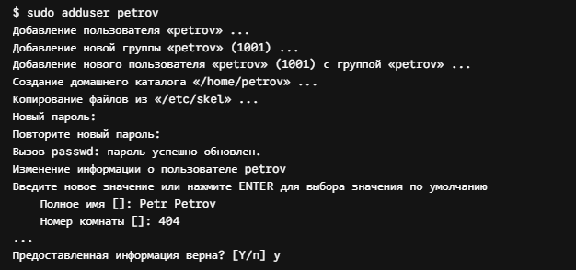
Базовый синтаксис:
sudo adduser имя_пользователя
Пример интерактивного вывода команды:

Slide 33
Полезные смежные команды:
id имя_пользователя — проверить, создался ли пользователь (показывает его UID, первичную и вторичную группы).
userdel -r имя_пользователя — удалить пользователя из системы. Флаг -r (recursive) критически важен: он удаляет не только запись, но и домашний каталог пользователя вместе со всеми его файлами.
usermod -aG sudo имя_пользователя — добавить существующего пользователя в группу администраторов (sudo), чтобы он мог выполнять команды с повышенными привилегиями. Флаг -a означает append (дописать/добавить), чтобы не стереть старые группы!

Slide 34
Удаление пользователя через userdel
Удаление учетной записи требует осторожности: у пользователя могут быть процессы и файлы.
Пример удаления только учетной записи:
sudo userdel ivanov
Домашний каталог при этом может остаться.
Пример удаления учетной записи вместе с home: sudo userdel -r ivanov
Ключ -r удаляет домашний каталог и почтовый ящик пользователя.

Slide 35
Что проверить перед удалением пользователя
Проверить, нет ли активных процессов пользователя: pgrep -u ivanov -a.
Проверить домашний каталог и нужные файлы:
ls -la /home/ivanov
При необходимости сохранить данные в архив или передать владельца.
После удаления проверить, что запись исчезла: getent passwd ivanov.

Slide 36
Типовые ошибки при создании и удалении пользователей
Создали пользователя через useradd без -m, и у него нет домашнего каталога.
Забыли задать пароль после useradd.
Указали shell /bin/sh, хотя нужен /bin/bash.
Удалили пользователя с -r, не сохранив важные файлы.
Добавили пользователя в группу, но не перелогинились для обновления членства.

Slide 37
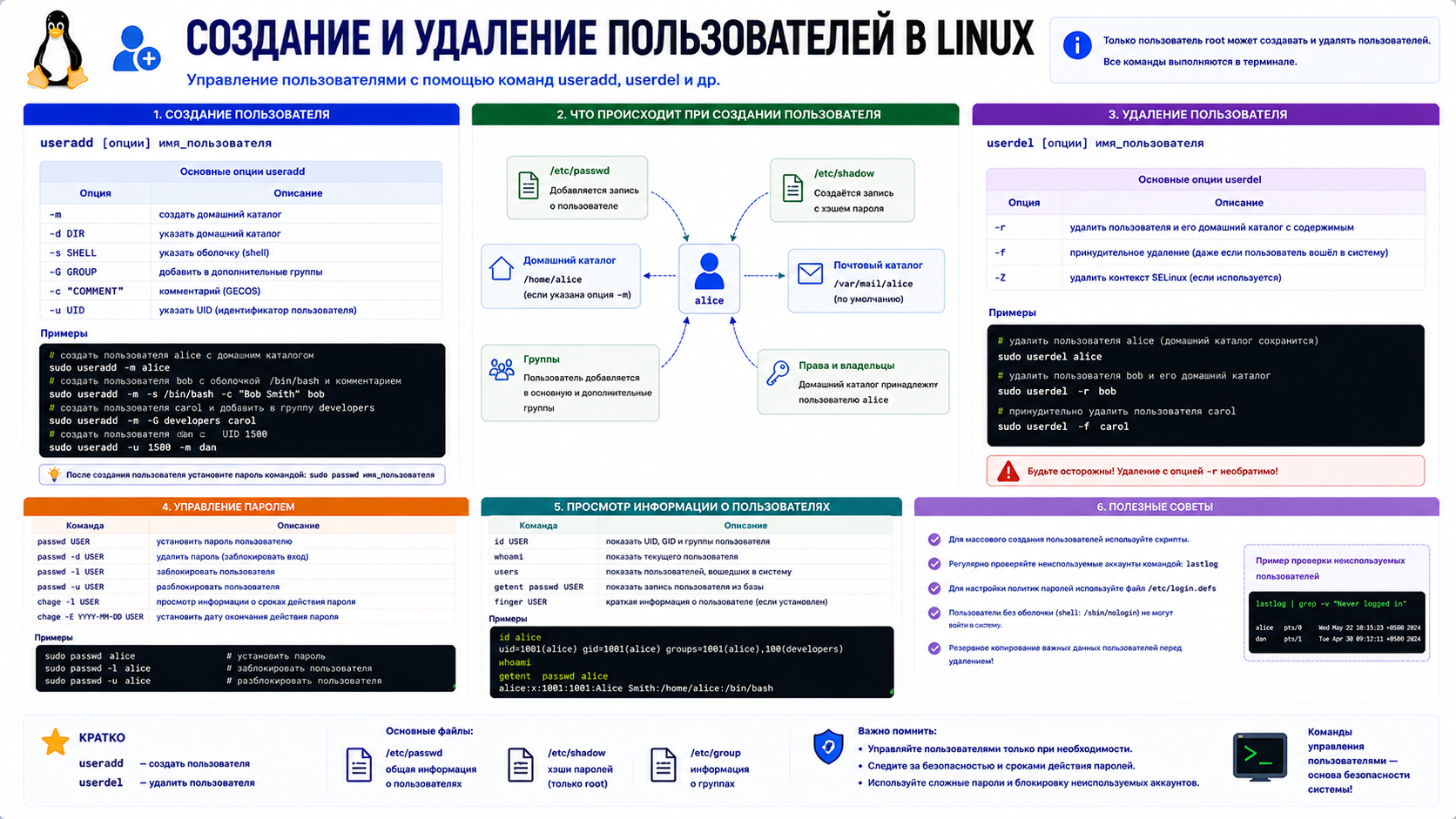
Типовые ошибки при создании и удалении пользователей

Slide 38
6. Создание и изменение групп
Группы позволяют выдавать доступ нескольким пользователям сразу.
Вместо настройки прав каждому пользователю администратор создает группу под задачу.
Например, группа developer может получать доступ к каталогу проекта.
После изменения групп нужно проверить результат через id или getent group.

Slide 39
Создание группы
Для создания группы используется groupadd.
Пример: sudo groupadd developer
Проверка: getent group developer
Ожидаемый вывод: developer:x:1002:
Если группа уже существует, команда сообщит об ошибке.

Slide 40
Удаление группы
Для удаления группы используется groupdel.
Пример: sudo groupdel developer
Нельзя удалить группу, если она является основной группой существующего пользователя.
Перед удалением нужно проверить пользователей и файлы, связанные с этой группой.

Slide 41
Добавление пользователя в дополнительную группу
Для изменения членства пользователя используют usermod.
Пример:
sudo usermod -aG developer ivanov
-G задает дополнительные группы.
-a добавляет группу, не удаляя старые дополнительные группы.
Без -a можно случайно заменить список дополнительных групп пользователя.

Slide 42
Проверка групп после usermod
Проверить членство можно командой id.
Пример: id ivanov
В groups должна появиться группа developer.
Если пользователь уже вошел в систему, ему может понадобиться выйти и войти заново.
Для новой shell-сессии можно использовать: su - ivanov.

Slide 43
Изменение основной группы пользователя
Основная группа меняется ключом -g.
Пример: sudo usermod -g developer ivanov
Это отличается от -G: -g задает главную группу, а -G дополнительные.
После изменения проверьте id ivanov.
Неправильная основная группа может повлиять на создаваемые пользователем файлы.

Slide 44
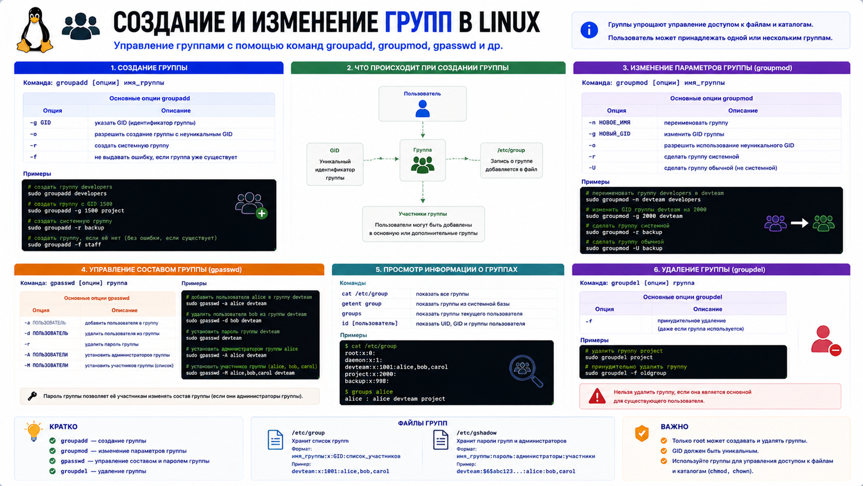
Изменение основной группы пользователя

Slide 45
7. Пароли и базовые требования безопасности
Пароль защищает учетную запись, но сам по себе не решает все вопросы безопасности.
Важны сложность, срок действия, блокировка неиспользуемых учетных записей и минимальные права.
Пароль пользователя хранится не открытым текстом, а в виде хеша в /etc/shadow.
Администратор должен уметь задавать пароль и проверять его параметры.

Slide 46
Изменение пароля пользователя
Команда passwd меняет пароль.
Обычный пользователь меняет свой пароль: passwd
Администратор меняет пароль другого пользователя: sudo passwd ivanov
После ввода пароль не отображается на экране.
Слишком простой пароль может быть отклонен.

Slide 47
Просмотр срока действия пароля
Команда chage показывает параметры срока действия пароля.
Пример: sudo chage -l ivanov
В выводе видны даты последней смены, истечения пароля и предупреждения.
Эта команда полезна, если пользователь не может войти из-за истекшего пароля.

Slide 48
Блокировка и разблокировка учетной записи
Иногда учетную запись нужно временно заблокировать без удаления.
Заблокировать пароль: sudo passwd -l ivanov.
Разблокировать пароль: sudo passwd -u ivanov.
После блокировки стоит проверить состояние через sudo passwd -S ivanov.
Блокировка пароля не всегда завершает уже запущенные процессы пользователя.

Slide 49
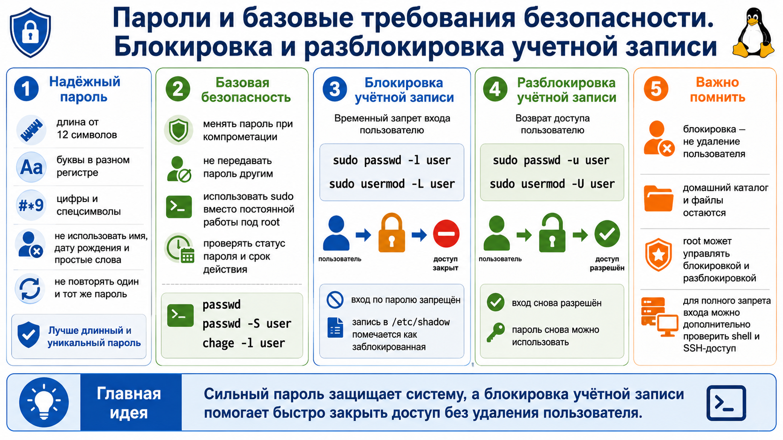
Блокировка и разблокировка учетной записи

Slide 50
8. su и sudo
su и sudo часто путают, но это разные модели повышения прав.
su переключает текущую shell-сессию на другого пользователя.
sudo выполняет отдельную команду с повышенными правами.
В администрировании sudo обычно безопаснее и лучше контролируется журналами.

Slide 51
Команда su
su означает switch user.
Пример: su - ivanov
Ключ - запускает login-shell и окружение выбранного пользователя.
Для входа через su обычно нужен пароль того пользователя, к которому переключаются.
su - root требует пароль root, если root-вход не отключен.

Slide 52
Команда sudo
sudo позволяет выполнить конкретную команду с повышенными правами.
Пример: sudo apt update.
Пользователь вводит свой пароль, если sudo настроен стандартно.
Права sudo определяются правилами sudoers и членством в группах.
Действия sudo обычно записываются в журналы.

Slide 53
Добавление пользователя в sudo
Для добавления в sudo-группу используют usermod.
Пример: sudo usermod -aG sudo ivanov.
После этого пользователь должен выйти и войти заново.
Проверка: id ivanov.
Проверка прав: sudo -l от имени пользователя ivanov.

Slide 54
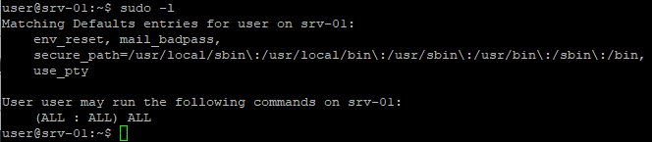
Проверка доступных sudo-прав
Команда sudo -l показывает, какие команды разрешены текущему пользователю.
Пример: sudo -l
В выводе может быть ALL, ограниченный список команд или запрет.
Эту проверку выполняют после добавления пользователя в группу sudo.
Если пользователь не имеет прав, sudo сообщит, что он не входит в sudoers.

Slide 55
9. Настройка административных прав и NOPASSWD
Зачем нужен sudo?
В Linux управление системой разделено на обычных пользователей (минимальные права) и суперпользователя root (абсолютные права).
По соображениям безопасности работать напрямую под root запрещено. Вместо этого используется утилита sudo (Superuser Do), которая позволяет обычному пользователю выполнять конкретные команды от имени администратора.
По умолчанию при вызове sudo система запрашивает пароль самого пользователя (не пароль root), чтобы подтвердить, что за терминалом находится именно он.

Slide 56
Главное правило редактирования: Утилита visudo
Все настройки прав sudo хранятся в системном файле /etc/sudoers.
Критически важное правило: Никогда не открывайте этот файл обычными редакторами вроде nano или vim напрямую (nano /etc/sudoers). Если вы допустите хотя бы одну синтаксическую ошибку (пропустите пробел или букву), система заблокирует sudo для всех пользователей, и вы потеряете административный доступ к серверу.
Для безопасного изменения настроек используется специальная команда:
Как это работает: visudo открывает файл во временном буфере. При сохранении утилита автоматически проверяет синтаксис на ошибки. Если вы ошиблись, она не запишет файл в систему и выдаст предупреждение, защищая сервер от сбоя.

Slide 57
Синтаксис правил в файле sudoers
Стандартная строка конфигурации прав имеет следующий формат:
кто где=(от_кого) что
Пример:
viktor ALL=(ALL:ALL) ALL
viktor — имя пользователя, которому даются права. (Если строка начинается со знака процента %sudo, это означает, что правило применяется ко всей группе пользователей sudo).
ALL= (первый) — на каких хостах (компьютерах) действует правило. ALL означает на всех.
(ALL:ALL) — от имени какого пользователя и группы можно запускать команды. ALL:ALL позволяет маскироваться под любого юзера или группу в системе.
ALL (последний) — список разрешенных команд. ALL означает выполнение абсолютно любых команд.

Slide 58
Механизм NOPASSWD: Зачем и как настраивать?
NOPASSWD — это специальная директива, которая указывает системе не запрашивать пароль при выполнении команд через sudo.
Когда это нужно?
Для автоматизации и скриптов: Если ваш bash-скрипт должен перезапустить службу или сделать бэкап по расписанию (cron), он не сможет сам ввести пароль в интерактивном окне.
Для удобства сисадмина: В безопасных учебных или изолированных тестовых средах, чтобы сэкономить время на постоянном вводе пароля.

Slide 59
Примеры настройки:
Вариант 1. Полный доступ без пароля (для пользователя)
Разрешить пользователю ivanov выполнять абсолютно любые команды без ввода пароля:
ivanov ALL=(ALL:ALL) NOPASSWD: ALL
Вариант 2. Полный доступ без пароля (для группы)
Разрешить всем пользователям, состоящим в группе wheel или sudo, работать без ввода пароля:
%sudo ALL=(ALL:ALL) NOPASSWD: ALL
Вариант 3. Ограниченный доступ без пароля (наиболее безопасный)
Принцип наименьших привилегий. Разрешить пользователю petrov без пароля выполнять только одну конкретную команду — перезапуск веб-сервера Nginx:
petrov ALL=(ALL:ALL) NOPASSWD: /usr/sbin/systemctl restart nginx
Если petrov попытается выполнить sudo systemctl stop nginx или sudo cat /etc/shadow, система либо запросит пароль, либо заблокирует действие.

Slide 60
Пошаговый алгоритм: Как применить настройки на практике
Откройте терминал и запустите безопасный редактор:
sudo visudo
Прокрутите файл в самый конец (новые правила должны быть ниже стандартных, чтобы переопределять их).
Допишите нужную строку, например:
student ALL=(ALL:ALL) NOPASSWD: ALL
Сохраните файл (Ctrl+O -> Enter в nano) и выберитесь (Ctrl+X).
Проверить работу можно, сбросив кэш паролей sudo командой sudo -k, а затем выполнив любую административную команду (например, sudo ip address). Пароль запрашиваться не должен.

Slide 61
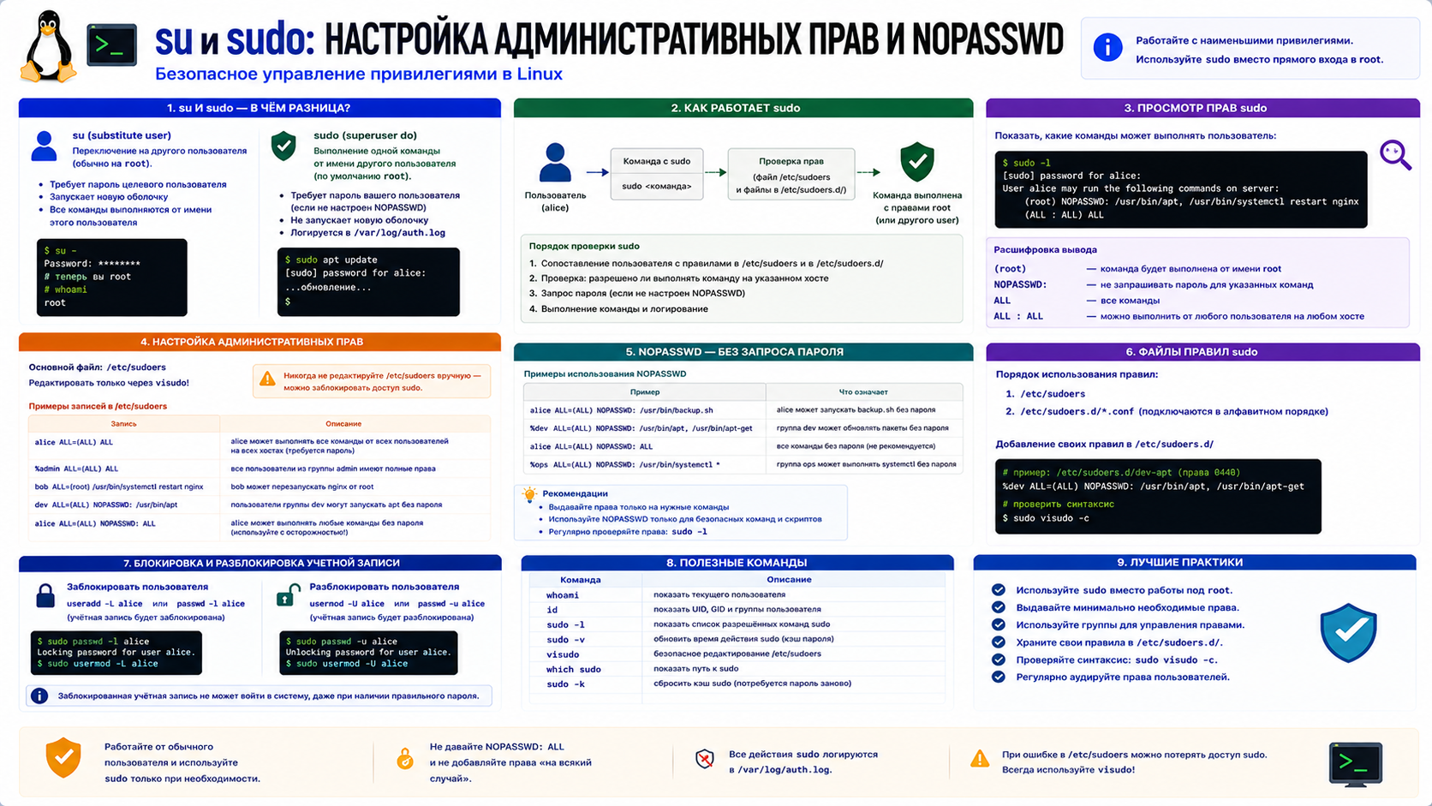
Схема: sudoers и риск NOPASSWD

Slide 62
Безопасное редактирование sudoers
Файл sudoers нельзя редактировать обычным текстовым редактором без проверки.
Правильная команда: sudo visudo.
visudo проверяет синтаксис перед сохранением.
Для отдельных правил лучше использовать файлы в /etc/sudoers.d.
Права на такие файлы должны быть строгими: обычно 0440.

Slide 63
Ограниченное sudo-правило
Иногда пользователю нужно разрешить только одну административную команду.
Пример правила: ivanov ALL=(root) /usr/bin/systemctl restart nginx.
Такой подход безопаснее, чем выдавать полный доступ ALL.
После добавления правила нужно проверить sudo -l.
Путь к команде должен быть полным, иначе правило может сработать не так, как ожидается.

Slide 64
Почему NOPASSWD опасен
NOPASSWD позволяет выполнять sudo-команду без запроса пароля.
Это удобно для автоматизации, но опасно для обычных пользователей.
Если учетная запись или терминал скомпрометированы, команда выполнится без дополнительной проверки.
NOPASSWD допустим только для узких сценариев и конкретных команд.
Правило NOPASSWD: ALL для пользователя почти всегда плохая идея.

Slide 65
Итоговый алгоритм работы с учетной записью
Определить, нужен обычный или системный пользователь.
Выбрать adduser для ручного создания или useradd для точной настройки и скриптов.
Создать пользователя, задать пароль, проверить passwd, id и home.
Создать группы и добавить пользователя в нужные дополнительные группы.
Настроить sudo только при необходимости и проверить sudo -l.

Slide 66
Итоги лекции
Пользователь в Linux определяется не только именем, но и UID, GID, home, shell и группами.
useradd и adduser решают похожую задачу, но работают на разных уровнях удобства и контроля.
Группы нужны для управляемого доступа, а sudo — для контролируемого повышения прав.
Любое изменение учетных записей нужно завершать проверкой через id, getent, sudo -l и тестовый вход.

Slide 67
Контрольные вопросы
Чем обычный пользователь отличается от системного пользователя?
Почему root опасно использовать для постоянной работы?
Что означают UID и GID?
Чем useradd отличается от adduser?
Зачем после useradd отдельно выполнять passwd?
Почему usermod -aG безопаснее, чем usermod -G без -a?
Чем su отличается от sudo?
Почему NOPASSWD нужно применять очень осторожно?

